Slide 1
Рассмотрим задачи.
Подборка заданий по кинематике (из открытого банка заданий ЕГЭ 2015-2016 уч. год )

Slide 2
Задания 1

Slide 3
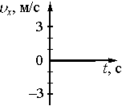
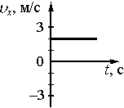
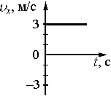
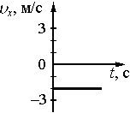
На рисунке приведён график зависимости координаты тела от времени при его прямолинейном движении по оси x.
60D5DF
Какой из графиков соответствует зависимости от времени проекции ϑх скорости тела в промежутке времени от 25 до 30 с?
1)
2)
3)
4)

Slide 4
Тело движется по окружности по часовой стрелке. Какой из изображённых векторов совпадает по направлению с вектором скорости в точке А?
1) 1
2) 2
3) 3
4) 4
DB045C Вертолет поднимается вертикально вверх. Какова траектория движения точки на конце лопасти винта вертолета в системе отсчета, связанной с винтом? 1) точка 2) прямая 4) винтовая линия
3) окружность

Slide 5
На рисунке изображён график изменения координаты велосипедиста с течением времени. В какой промежуток времени велосипедист двигался с изменяющейся скоростью?
2. Только от 3 до 5 с
3. Только от 5 до 7 с
4. От 3 до 5 с и от 5 до 7 с
1. Только от 0 до 3 с

Slide 6
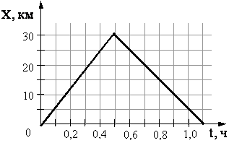
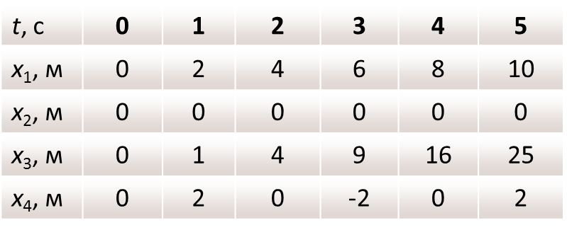
C242A5 На рисунке представлен график движения автобуса из пункта А в пункт Б и обратно. Пункт А находится в точке х = 0, а пункт Б – в точке х = 30 км. Чему равна максимальная скорость автобуса на всем пути следования туда и обратно? 1) 40 км/ч 2) 50 км/ч 4) 75 км/ч
3) 60 км/ч
BCD41B
Четыре тела двигались по оси Ох. В таблице представлена зависимость их координат от времени.
У какого из тел скорость могла быть постоянна и отлична от нуля?
2) 2 3) 3 4) 4
1) 1

Slide 7
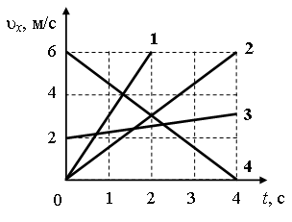
97BE00 Четыре тела движутся вдоль оси Оx. На рисунке изображены графики зависимости проекций скоростей ϑ_{x} от времени t для этих тел. Какое из тел движется с наименьшим по модулю ускорением? 1) 1 2) 2 4) 4 Модуль ускорения тем меньше, чем меньше угол наклона прямой.
3) 3

Slide 8
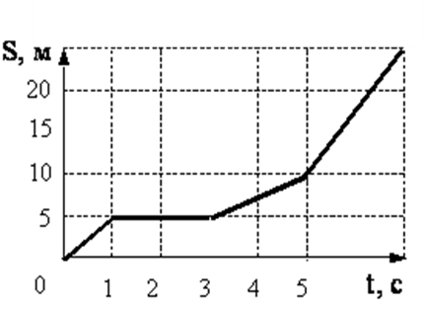
F666CB
На рисунке представлен график зависимости пути S велосипедиста от времени t. Определите интервал времени после начала движения, когда велосипедист двигался со скоростью 5 м/с.
1) от 5 с до 7 с 2) от 3 с до 5 с 3) от 1 с до 3 с
4) от 0 до 1 с
Решение
$0 −1c$ $\frac{5 −0}{1}$ = 5 ($\frac{м}{c}$)
3 – 5c $\frac{10 −5}{2}$ = 2,5 ($\frac{м}{c}$)
5 – 7c $\frac{25 −10}{2}$ = 7,5 ($\frac{м}{c}$)
Ответ: 4.

Slide 9
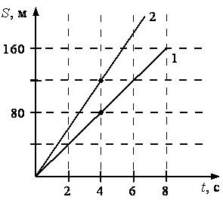
D7A321 На рисунке представлены графики зависимости пройденного пути от времени для двух тел. Скорость второго тела ϑ₂ больше скорости первого тела ϑ₁ в n раз, где n равно
1) 1,5
2) 2
3) 3
4) 2,5
Решение:
$\text{ϑ}$₂ = $\frac{120}{4}$ = 30($\frac{м}{c}$)
$\text{ϑ}$₁ = $\frac{80}{4}$ = 20 ($\frac{м}{c}$)
$\frac{30\frac{м}{c} }{20\frac{м}{c}}$ = 1,5
Ответ: 1.

Slide 10
Автомобиль движется по прямой улице. На графике представлена зависимость скорости автомобиля от времени. Модуль ускорения максимален на интервале времени 1) от 0 с до 10 с 2) от 10 с до 20 с 4) от 30 с до 40 с 0A67DE На рисунке представлен график зависимости пути S велосипедиста от времени t. В каком интервале времени после начала движения велосипедист не двигался? 1) от 0 до 1 с 3) от 3 до 5 с 4) от 5 с и далее
1E580A
3) от 20 с до 30 с
2) от 1 до 3 с

Slide 11
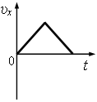
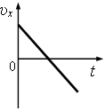
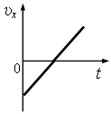
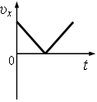
4921AC Мяч, брошенный вертикально вверх со скоростью ϑ , через некоторое время упал на поверхность Земли. Какой график соответствует зависимости проекции скорости на ось ОХ от времени движения? Ось ОХ направлена вертикально вверх. 1) 2) 3) 4)

Slide 12
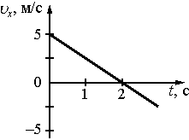
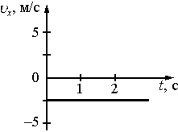
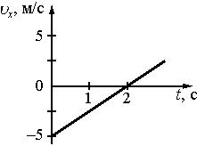
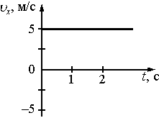
35E2BC
Координата тела меняется с течением времени согласно закону x=5−2,5t, где все величины выражены в СИ. Какой из графиков отражает зависимость проекции скорости движения тела от времени?
1)
3)
2)
4)

Slide 13
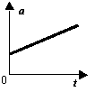
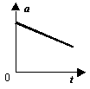
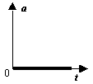
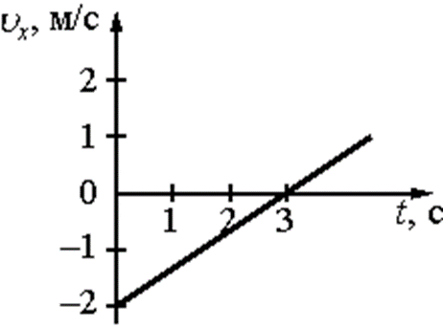
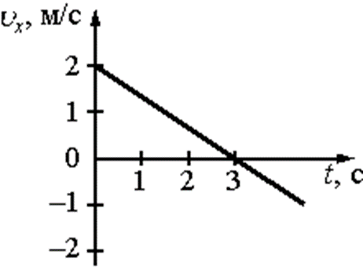
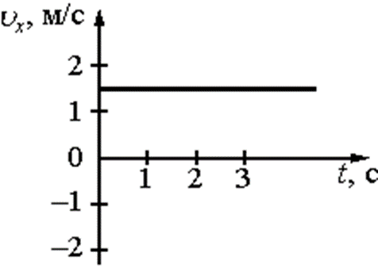
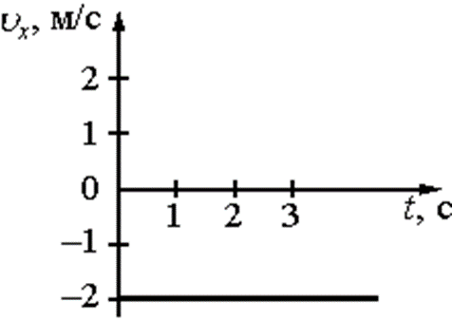
На рисунках изображены графики зависимости модуля ускорения от времени для разных видов движения. Какой график соответствует равномерному движению?
8D69F4
1)
2)
3)
4)
1)
Координата тела меняется с течением времени согласно закону x=1,5t−2, где все величины выражены в СИ. Какой из графиков отражает зависимость проекции скорости движения тела от времени?
5EA0DB
1)
2)
3)
4)

Slide 14
Зависимость координаты от времени для некоторого тела описывается уравнением x=8t−$t^{2}$ , где все величины выражены в СИ. В какой момент времени скорость тела равна нулю?
7FCDA9
1) 8 с
2) 4с
3) 3 с
4) 0 с
D0449F
Зависимость пути от времени прямолинейно движущегося тела имеет вид: s(t) = 2t + 3t², где все величины выражены в СИ. Ускорение тела равно
1) 1 м/с²
2) 2 м/с²
3) 3 м/с²
4) 6 м/с²
CF76B3
От высокой скалы откололся и стал свободно падать камень. Какую скорость он будет иметь через 3 с от начала падения?
2) 10 м/с 3) 3 м/с 4) 2 м/с
1) 30 м/с

Slide 15
На рисунке представлен график зависимости модуля скорости ϑ
Автомобиля oт времени t. Определите по графику путь,
пройденный автомобилем в интервале времени от 0 до 30 с.
1) 50м
2) 100м
3) 250м
4) 200м

Slide 16
Тело брошено вертикально вверх с начальной скоростью 20 м/с. Каков модуль скорости тела через 0,5 с после начала движения? Сопротивление воздуха не учитывать.
1) 5 м/с 2) 10 м/с 4) 20 м/с
094FFB
3) 15 м/с
Два автомобиля движутся по прямой дороге в одном направлении: один со скоростью 50 км/ч,
а другой – со скоростью 70 км/ч. При этом они
1) сближаются
3) не изменяют расстояние друг от друга
4FA75E
2) удаляются
4) могут сближаться, а могут и удаляться
При прямолинейном равноускоренном движении с нулевой начальной скоростью путь, пройденный телом за две секунды с начала движения, больше пути, пройденного за первую секунду, в
1) 2 раза 2) 3 раза 4) 5 раз
97E9E1
3) 4 раза

Slide 17
Два тела, подброшенных с поверхности земли вертикально вверх, достигли высот 10м и 30 м и упали на землю. Пути, пройденные этими телами за время их движения:
1) одинаковы
2) отличаются на 10м
3) отличаются на 20м
4) отличаются на 40м
Решение:
За время своего движения по вертикали от поверхности земли до высоты h
максимального подъёма, а затем вниз до падения на землю тело проходит путь 2h.
Поэтому первое тело за время своего движения прошло путь, равный 20 м,
а второе – путь, равный 60 м. Эти пути отличаются друг от друга на 40 м.
Ответ: 4.

Slide 18
6F68D0 Две материальные точки движутся по окружностям радиусами R₁ и R₂, причем R₂ = 2R₁. При условии равенства линейных скоростей точек их центростремительные ускорения связаны соотношением
1) a₁ = 2a₂
2) a₁ = a₂
3) a₁ = $\frac{1}{2}$ a₂
4) a₁ = 4a₂
Решение:
Дано:
Ответ: 1

Slide 19
053596
Два автомобиля движутся в одном направлении. Относительно Земли скорость первого автомобиля 110 км/ч, второго 60 км/ч. Чему равен модуль скорости первого автомобиля в системе отсчёта, связанной со вторым автомобилем?
1) 170 км/ч
2) 110 км/ч
3) 60 км/ч
4) 50 км/ч
Дано: Решение:
Ответ: 4

Slide 20
Задания 6-7

Slide 21
7395F9
Тело, брошенное со скоростью ϑ под углом α к горизонту, поднимается над горизонтом на максимальную высоту h, а затем падает на расстоянии S от точки броска. Сопротивление воздуха пренебрежимо мало.
Установите соответствие между физическими величинами и формулами, выражающими их рассматриваемой задаче.
К каждой позиции первого столбца подберите соответствующую позицию второго и запишите в таблицу выбранные цифры.
ФИЗИЧЕСКИЕ ВЕЛИЧИНЫ ФОРМУЛЫ
А) максимальная высота h над горизонтом 1) $\frac{{\text{ϑ}}^{2}\sin^{2}{α}}{2g}$ 2) $\frac{{\text{ϑ}}^{2}\cos^{2}{α}}{g}$ 3) $\frac{{\text{ϑ}}^{2}sin 2{α}}{g}$ 4) $\frac{{\text{ϑ}}^{2}sin{α}}{g}$
Б) расстояние S от точки броска до точки падения
Ответ:
А | Б
1 | 3

Slide 22
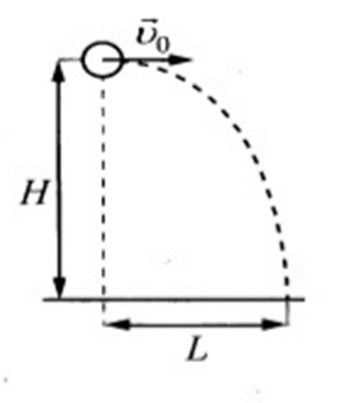
Шарик, брошенный горизонтально с высоты Н с начальной скоростью ϑ₀ ,
за время t пролетел в горизонтальном направлении
расстояние L (см. рисунок).
Что произойдёт с временем и дальностью полёта шарика, если на этой же установке уменьшить начальную скорость шарика в 2 раза?
Сопротивлением воздуха пренебречь. Для каждой величины определите соответствующий характер её изменения:
1) увеличится
2) уменьшится
3) не изменится
Запишите в таблицу выбранные цифры для каждой физической величины. Цифры в ответе могут повторяться.
Время полёта | Дальность полёта
3
2

Slide 23
73FE53
В результате торможения в верхних слоях атмосферы высота полёта искусственного спутника над Землёй уменьшилась с 400 до 300 км. Как изменились в результате этого скорость спутника, его центростремительное ускорение и период обращения?
Для каждой величины определите соответствующий характер изменения:
1) увеличилась
2) уменьшилась
3) не изменилась
Запишите в таблицу выбранные цифры для каждой физической величины. Цифры в ответе могут повторяться.
Скорость | Ускорение | Период обращения
1
1
2

Slide 24
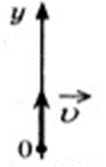
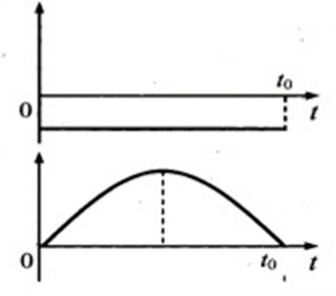
Шарик брошен вертикально вверх с начальной скоростью ϑ (см. рисунок).
Установите соответствие между графиками и физическими величинами,
зависимости которых от времени эти графики могут представлять (t₀ – время полёта).
К каждой позиции первого столбца подберите соответствующую позицию второго
и запишите в таблицу выбранные цифры под соответствующими буквами.
ГРАФИКИ ФИЗИЧЕСКИЕ ВЕЛИЧИНЫ
А) 1) координата шарика y
2) проекция скорости шарика ϑ_{у}
3) проекция ускорения шарика а_{у}
4) кинетическая энергия шарика
Б)
Решение:
А) Из упомянутых величин отрицательная константа – только проекция ускорения а_{у} = -g.
Б) График Б напоминает параболу y(t)= $\text{ϑ}$₀t + $\frac{\text{g} \text{t}\text{2}}{2}.$
А | Б
3 | 1
Ответ:

Slide 25
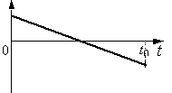
F43F18
Шарик брошен вертикально вверх с начальной скоростью ϑ (см. рисунок). Установите соответствие между графиками и физическими величинами, зависимости которых от времени эти графики могут представлять (t₀ – время полета).
К каждой позиции первого столбца подберите соответствующую позицию второго и запишите в таблицу выбранные цифры под соответствующими буквами.
ГРАФИКИ ФИЗИЧЕСКИЕ ВЕЛИЧИНЫ
А) Б) 1) координата шарика
2) проекция скорости шарика
3) проекция ускорения шарика
4) модуль силы тяжести, действующей на шарик
Ответ:
А | Б
2 | 3

Slide 26
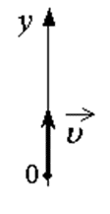
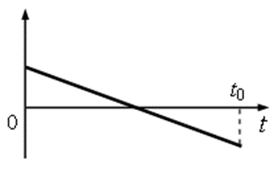
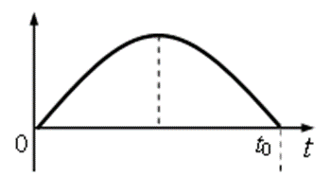
FDE351
Шарик брошен вертикально вверх с начальной скоростью ϑ (см. рисунок). Установите соответствие между графиками и физическими величинами, зависимости которых от времени эти графики могут представлять (t₀ – время полета).
К каждой позиции первого столбца подберите соответствующую позицию второго и запишите в таблицу выбранные цифры под соответствующими буквами.
ГРАФИКИ ФИЗИЧЕСКИЕ ВЕЛИЧИНЫ
А) Б) 1) координата шарика y
2) проекция скорости шарика υ_{y}
3) проекция ускорения шарика a_{y}
4) проекция F_{y} силы тяжести, действующей на шарик
Ответ:
А | Б
2 | 1

Slide 27
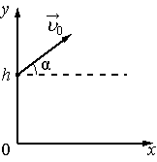
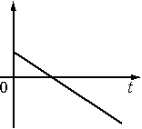
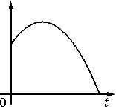
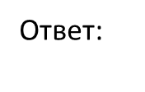
0567D2 В момент t=0 мячик бросают с начальной скоростью ϑо под углом α к горизонту с балкона высотой h (см. рисунок). Сопротивлением воздуха пренебречь. Графики А и Б представляют собой зависимости физических величин, характеризующих движение мячика в процессе полёта, от времени t. Установите соответствие между графиками и физическими величинами, зависимости которых от времени эти графики могут представлять. (Сопротивлением воздуха пренебречь. Потенциальная энергия мячика отсчитывается от уровня y=0. ) К каждой позиции первого столбца подберите соответствующую позицию второго и запишите в таблицу выбранные цифры под соответствующими буквами. ГРАФИКИ ФИЗИЧЕСКИЕ ВЕЛИЧИНЫ А) Б) 1) проекция скорости мячика на ось y 2) координата y мячика 3) кинетическая энергия мячика 4) потенциальная энергия мячика
А | Б
1 | 2

Slide 28
Установите соответствие между зависимостью координаты тела от времени (все величины выражены в СИ) и значениями проекций его начальной скорости и ускорения.
К каждой позиции первого столбца подберите соответствующую позицию второго и запишите в таблицу выбранные цифры под соответствующими буквами.
КООРДИНАТА НАЧАЛЬНАЯ СКОРОСТЬ, УСКОРЕНИЕ
А) x= ${\text{t}}^{2}$ ${\text{1) }\text{ϑ}}_{0x}$ = 0 м/с , $a_{x}$ = 1 м/$с^{2}$
Б) x=5-t ${\text{2}\text{) }\text{ϑ}}_{0x}$ = 0 м/с , $a_{x}$ = 2 м/$с^{2}$
${\text{3}\text{) }\text{ϑ}}_{0x}$ = -1 м/с , $a_{x}$ = 0 м/$с^{2}$ ${\text{4}\text{) }\text{ϑ}}_{0x}$ = 1 м/с , $a_{x}$ = 1 м/$с^{2}$
0A5828
А | Б
2 | 3
Ответ:
Установите соответствие между зависимостью проекции скорости тела от времени (все величины выражены в СИ) и зависимостью координаты этого тела от времени (начальная координата тела равна 0). К каждой позиции первого столбца подберите соответствующую позицию второго и запишите в таблицу выбранные цифры под соответствующими буквами.
СКОРОСТЬ КООРДИНАТА
А) ${\text{ϑ}}_{x}$= −2 1) x = −2t Б) ${ \text{ϑ}}_{x}$= 5 − t 2) x = −2${\text{t}}^{2}$
3) x = 5t − 0,5${\text{t}}^{2}$ 4) x = 5t + 2${\text{t}}^{2}$
4D48Bc
А | Б
1 | 3
Ответ:

Slide 29
Ученик исследовал движение бруска по наклонной плоскости. Он определил, что брусок, начиная движение из состояния покоя, проходит 20 см с ускорением 2,6 $\frac{м}{с^{2}}$. Установите соответствие между физическими величинами, полученными при исследовании движения бруска (см. левый столбец), и уравнениями, выражающими эти зависимости, приведёнными в правом столбце. К каждой позиции первого столбца подберите соответствующую позицию второго столбца и запишите в таблицу выбранные цифры под соответствующими буквами. ЗАВИСИМОСТИ УРАВНЕНИЕ ДВИЖЕНИЯ А) зависимость пути, пройденного бруском от времени 1) l = Аt², где А = 1,3 $\frac{м}{с^{2}}$ 3) υ = С $\sqrt{\text{l}}$ , где С = 2,3 $\frac{\sqrt{м}}{с}$ Б) зависимость модуля скорости бруска от пройденного пути 2) l = Вt², где В = 2,6 $\frac{м}{с^{2}}$ 4) υ = Dl, где D = 2,3 $\frac{1}{с}$ Решение:
CE927E
А | Б
1 | 3
Ответ:

Slide 30
Установите соответствие между зависимостью координаты тела от времени (все величины выражены в СИ) и зависимостью проекции скорости от времени для того же тела.
К каждой позиции первого столбца подберите соответствующую позицию второго и запишите в таблицу выбранные цифры под соответствующими буквами.
КООРДИНАТА СКОРОСТЬ
А) x=10−5t+2${\text{t}}^{2}$ 1) ${\text{ϑ}}_{x}$ = 5 + 4t Б) x=5−4${\text{t}}^{2}$ 2) ${\text{ϑ}}_{x}$ = 4t − 5
3) ${\text{ϑ}}_{x}$ = −4${\text{t}}^{2}$ 4) ${ \text{ϑ}}_{x}$ = −8t
B0e6FA
А | Б
2 | 4
Ответ:

Slide 31
9CC6E3 Установите соответствие между зависимостью проекции скорости тела от времени и зависимостью проекции перемещения этого тела от времени для одного и того же движения. К каждой позиции первого столбца подберите соответствующую позицию второго и запишите в таблицу выбранные цифры под соответствующими буквами. ПРОЕКЦИЯ СКОРОСТИ ПРОЕКЦИЯ ПЕРЕМЕЩЕНИЯ А) ϑ_{х} = 3 − 2 t 1) $s_{x}$ = 5 t + 2 $t^{2}$ Б) ϑ_{х} = 5 + 4 t 2) $s_{x}$ = 5 t + 4 $t^{2}$ 3) $s_{x}$ = 3 t − 2 $t^{2}$ 4) $s_{x}$ = 3 t − $t^{2}$
Ответ:
А | Б
4 | 1
62C1F7
Тело начинает двигаться равноускоренно с начальной скоростью 3 м/с и ускорением 5 м/с². За 2 с его скорость увеличивается на
1) 3 м/с 2) 5 м/с 4) 13 м/с
3) 10 м/с

Slide 32
Задания 23-25

Slide 33
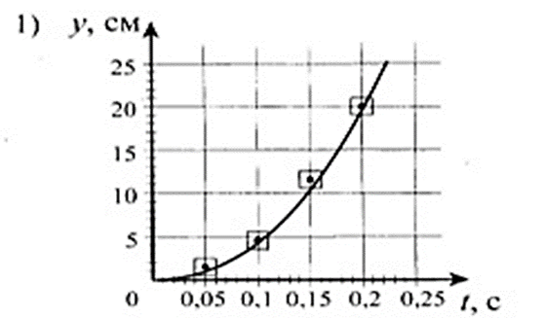
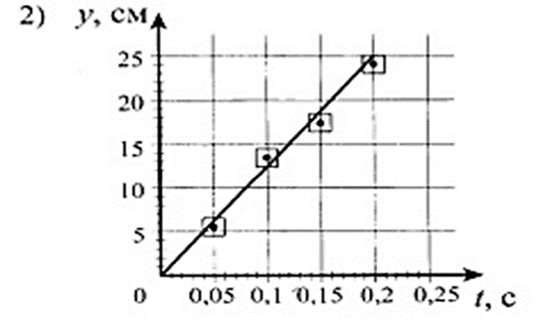
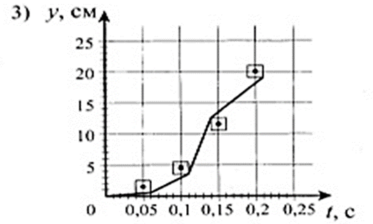
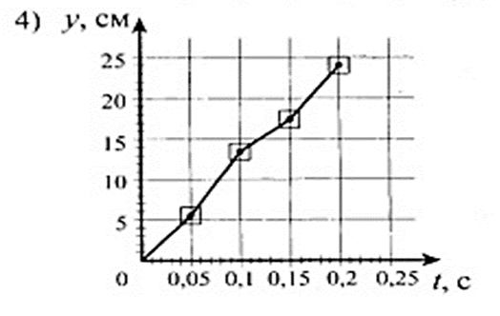
Ученик исследовал движение шарика, брошенного горизонтально. Для этого он измерил координаты летящего шарика в разные моменты времени его движения и заполнил таблицу:
Погрешность измерения координат равна 1 см, а промежуток времени – 0,01 с.
На каком из графиков верно построена зависимость координаты у шарика от времени t?
t,c | 0 | 0,05 | 0,10 | 0,15 | 0,20
x,см | 0 | 5,5 | 13,5 | 17,5 | 24
y,см | 0 | 1,5 | 4,5 | 11,5 | 20

Slide 34
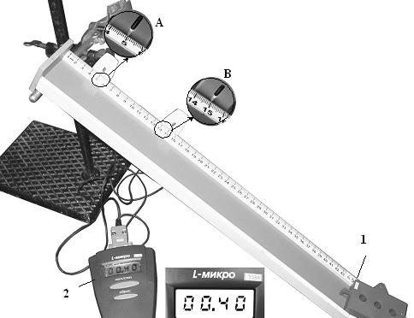
На рисунке представлена фотография установки для исследования равноускоренного скольжения каретки (1) массой 0,1 кг по наклонной плоскости, установленной под углом 30° к горизонту. В момент начала движения верхний датчик (А) включает секундомер (2), а при прохождении каретки мимо нижнего датчика (В) секундомер выключается. Числа на линейке обозначают длину в сантиметрах. Какое выражение позволяет вычислить скорость каретки в любой момент времени? 2) ϑ = 0,5t 3) ϑ = 2,5t 4) ϑ = 1,9t
BB5F78
1) ϑ = 1,25t

Slide 35
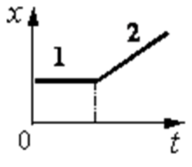
CB9C37
На рисунке изображен график зависимости координаты бусинки,
свободно скользящей по горизонтальной спице, от времени.
На основании графика можно утверждать, что
на участке 1 движение является равномерным, а на участке 2 –равноускоренным
проекция ускорения бусинки всюду увеличивается
на участке 2 проекция ускорения бусинки положительна
4) на участке 1 бусинка покоится, а на участке 2 – движется равномерно

Slide 36
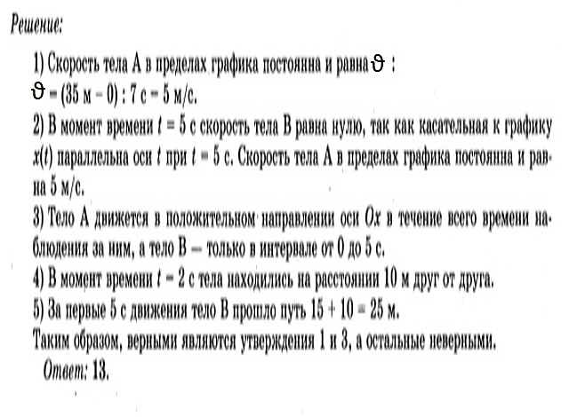

Slide 37
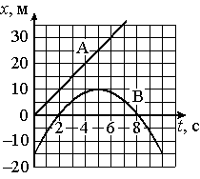
1C6D53
На рисунке приведены графики зависимости координаты от
времени для двух тел: А и В, движущихся по прямой,
вдоль которой и направлена ось Ох.
Выберите два верных утверждения о характере движения тел.
2) Тело А движется равноускоренно, а тело В - равнозамедленно.
3) Проекция ускорения тела В на ось Ох положительна.
5) Скорость тела А в момент времени t = 5 с равна 20 м/с.
1) Интервал между моментами прохождения телом В начала координат составляет 6 с.
4) Тело В меняет направление движения в момент времени t = 5 с.

Slide 38
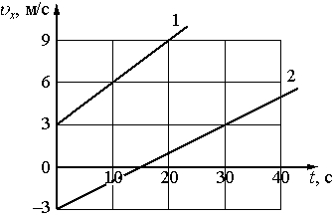
491776
Два тела движутся по оси Ox. На рисунке приведены графики зависимости проекций их скоростей ϑx от времени t. На основании графиков выберите два верных утверждения о движении тел.
Проекция a_{x} ускорения тела 1 меньше проекции a_{x} ускорения тела 2.
Проекция a_{x} ускорения тела 1 равна 0,6 м/с².
Тело 1 в момент времени 0 с находилось в начале отсчёта.
4) В момент времени 15 с тело 2 изменило направление своего движения.
5) Проекция a_{x} ускорения тела 2 равна 0,2 м/с².

Slide 39
2D8294 Два тела движутся по оси Ox. На рисунке приведены графики зависимости проекций их скоростей ϑx от времени t. На основании графиков выберите два верных утверждения о движении тел.
1) Проекция a_{x} ускорения тела 1 меньше проекции a_{x} ускорения тела 2.
3) Тело 2 в момент времени 15 с находилось в начале отсчёта.
5) Проекция a_{x} ускорения тела 2 равна 0,1 м/с².
2) Проекция a_{x} ускорения тела 1 равна 0,3 м/с².
4) Первые 15 с тела двигались в разные стороны.

Slide 40
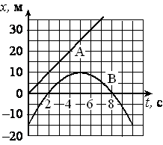
D39C91
На рисунке приведены графики зависимости координаты от времени
для двух тел: А и В, движущихся по прямой, вдоль которой
и направлена ось Ох. Выберите верное(-ые) утверждение(-я)
о характере движения тел.
А) Интервал между моментами прохождения телом В начала координат составляет 6 с.
Б) В тот момент, когда тело В остановилось, расстояние от него до тела А составляло 15 м.
1) только А 2) только Б 4) ни А, ни Б
3) и А, и Б
602062
Автомобиль трогается с места и движется с постоянным ускорением 5 м/с². Какой путь прошёл автомобиль, если его скорость в конце пути оказалась равной 15 м/с?
1) 10,5 м 3) 33 м 4) 45 м
2) 22,5 м

Slide 41
A92505
Мимо остановки по прямой улице проезжает грузовик со скоростью 10 м/с. Через 5 с от остановки вдогонку грузовику отъезжает мотоциклист, движущийся с ускорением 3 м/с².
На каком расстоянии от остановки мотоциклист догонит грузовик?
Дано Решение:
Ответ: 150

Slide 42
320B64
Материальная точка, двигаясь равноускоренно по прямой, за время t увеличила скорость в 3 раза, пройдя путь 20 м. Найдите t, если ускорение точки равно 5 м/с².
Дано Решение:
Ответ: 2

Slide 43
EBDB7E
Две шестерни, сцепленные друг с другом, вращаются вокруг неподвижных осей (см. рисунок). Бóльшая шестерня радиусом 10 см делает 20 оборотов за 10 с, а частота обращения меньшей шестерни равна 5 с^{–1}. Каков радиус меньшей шестерни? Ответ укажите в сантиметрах.
Дано Решение:
Ответ: 4

Slide 44
За 10 секунд скорость автомобиля, движущегося равноускоренно по прямой дороге, увеличилась от 0 до 20 м/с. Пройденный автомобилем путь равен
1) 50 м 3) 150 м 4) 200 м
е18609
2) 100 м
Автомобиль начал движение из состояния покоя с постоянным ускорением от дорожной отметки 38 км и закончил ускоряться у отметки 38 км 100 м, набрав конечную скорость 20 м/с. Ускорение автомобиля равно
1) 1 м/с² 3) 3 м/с² 4) 4 м/с²
2A6D46
2) 2 м/с²
Автомобиль двигался с постоянной скоростью v₀, затем начал равноускоренное движение, достигнув за 10 с скорости 5v₀. За время равноускоренного движения автомобиль проехал путь 150 м. Начальная скорость автомобиля равна
1) 1 м/с 2) 3 м/с 4) 7 м/с
476786
3) 5 м/с

